Slide 1
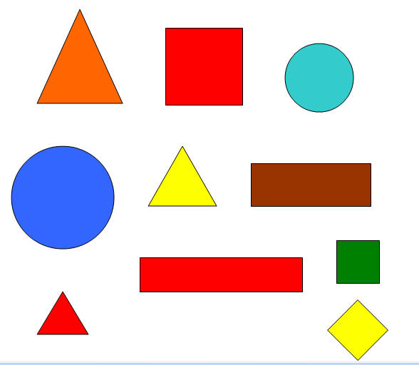
هندسة – المحيط والمساحة
الأهداف:
1- معرفة مفهوم المحيط والمساحة .
2- معرفة طرق ايجاد المحيط والمساحة .
3- التعرف على وحدات القياس وفهمها .
سير الدرس :
1-عرض أنشودة عن الاشكال الهندسيه
2- عرض فيديوهات عن الموضوع
3-تمارين وتدريبات

Slide 2
رابط انشودة الاشكال الهندسية: https://youtu.be/xmWOuyTxb60
رابط قياس محيط الشكل :
https://youtu.be/fUEx2ge2fH4
رابط قياس محيط الشكل :
https://youtu.be/n5oSavxB7pk

Slide 3
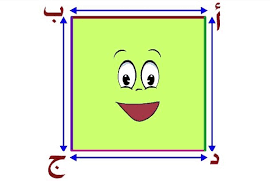
المستطيل : المساحة = الطول × العرض المحيط = (الطول + العرض ) × 2

Slide 4
فيديو شرح عن كيفية حساب محيط الشكل : https://youtu.be/fUEx2ge2fH4 (فيديو شرح عن كيفية حساب محيط الشكل): https://youtu.be/n5oSavxB7pk
طلابنا الأعزاء فيما يلي فيديوهات لكيفيه حساب محيط ومساحة الشكل
تابعوا الشرح بشكل جيد.
ارسموا الاشكال المعطاة في الدفتر .
حلوا التمارين المعطاة.
صوروا صورة واضحة لحل المهمه .
ابعثوا الصورة للمعلمه لتقييم حلكم .

Slide 5
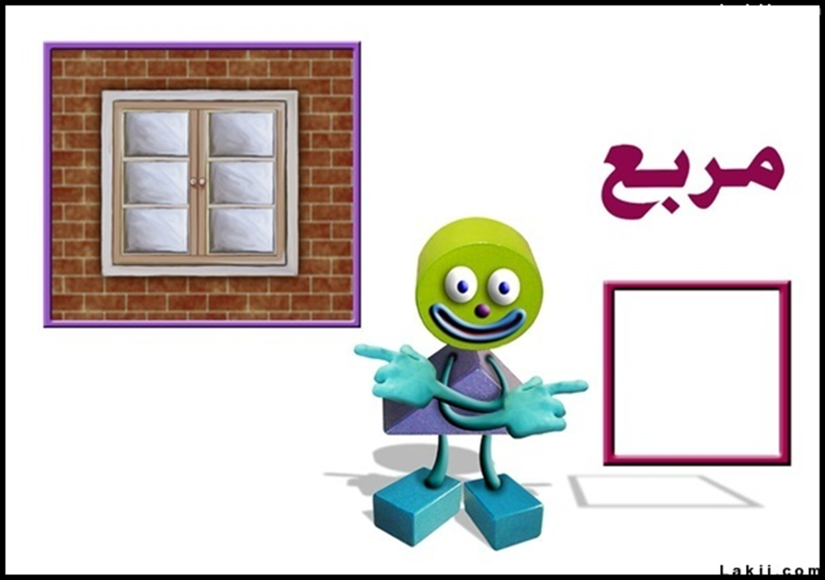

Slide 6
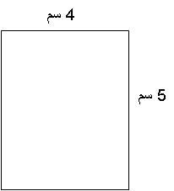
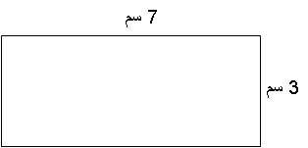
أحسبوا محيط ومساحة المستطيلات بالوحدات الملائمة :
المحيط : _______________
المساحة :________________

Slide 7
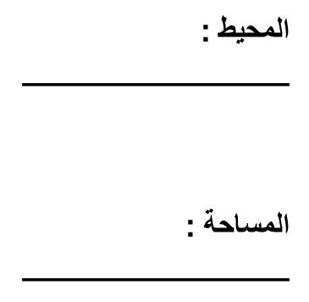
أحسبوا محيطه ومساحة المربعات بالوحدات الملائمة :
8 سم
5سم
3سم
المحيط : _______________
المساحة : _______________

Slide 8
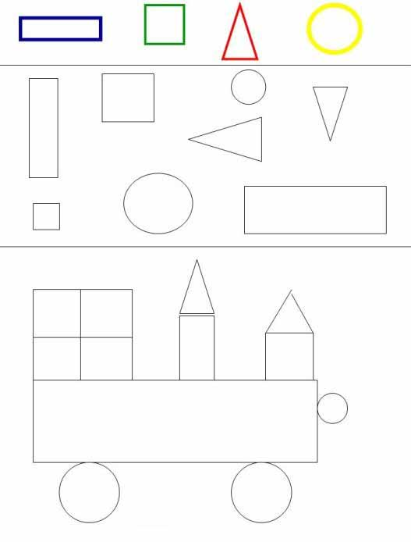
نرسم ونتعلم كعا عن بعد :
https://youtu.be/DIYuV4O5-JU
هيا صغاري نحضر فعالية ممتعه:
1) أجمعوا كرتون .
2) قصوا الكرتون بأشكال مختلفه كما في الصورة .
3)لونوا الاشكال كما تحبون .
4)ركبوا مجسما كما في الصوره .
عملا ممتعا

